Slide 1
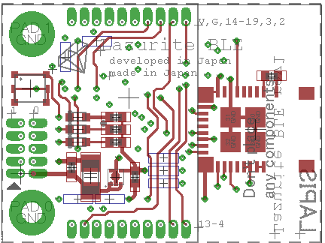
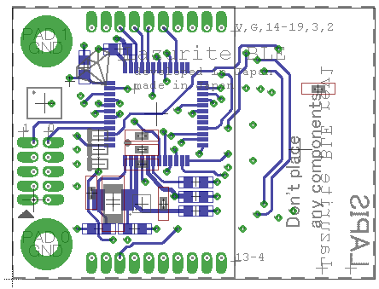
ハーフピッチ ピンヘッダ
リセットボタン
廣杉計器
PSS-720103-05
2x5 ハーフピッチ
ピンヘッダ
廣杉計器
PSS-710103-10
1x10 ハーフピッチ
ピンヘッダ
(２個）

